Slide 1
ディープラニング入門 第１４回

Slide 2
授業のすすめかた
・原則として実習です。その回のテキストをみて、各自のペースで演習を行って下さい。早く終ったら、次に進んで結構です。
・その回の演習が全て終ったら、必要に応じて周りの人をアシストして下さい。
・やってみてわからない点は、その場で質問して下さい。
・途中で解説を行います。その場合は、作業をとめて聞いて下さい。

Slide 3
コピー＆ペースト用のテキスト
コマンドやURLの入力ミスを防ぐためのテキストを準備しました。
コピー＆ペーストして適宜使って下さい。

Slide 4
今日の授業の内容
ディープニューラルネットワークへの攻撃手法
敵対的サンプルの作成
自由課題

Slide 5
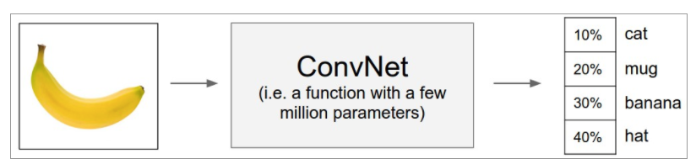
CNNの仕組み（学習）
訓練用画像
教師データ
0
0
1
0
ウエイト更新
Loss(損失)

Slide 6
CNNの仕組み（予測）
0
0
90%
10%

Slide 7
training Data Poisoning
間違ったタグがついたデータを訓練データに与える
訓練用画像にノイズを加える

Slide 8
training Data Poisoning
訓練用画像
教師データ
1
0
0
0
ウエイト更新
Loss(損失)

Slide 9
敵対的サンプル（adversarial examples）
モデルに認識させる画像（エグザンプル）にある種の「ノイズ」を加えることで、画像の被写体を誤認識させる

Slide 10
敵対的サンプル（adversarial examples）
0
0
10%
90%

Slide 11
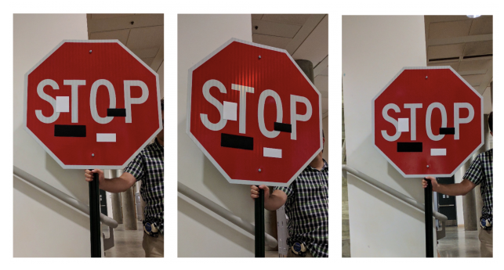
標識にステッカーを貼る → ４５Km速度制限の標識と誤認
Notes:
自動運転等への影響

Slide 12
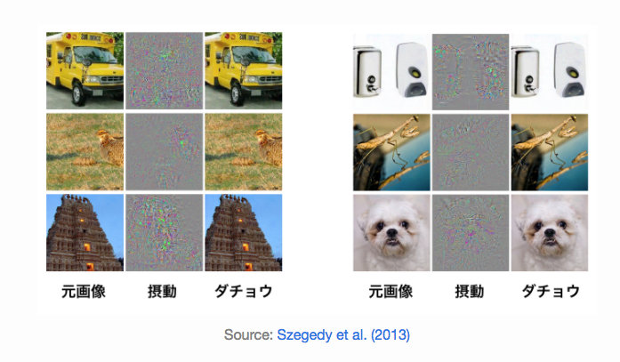

Slide 13
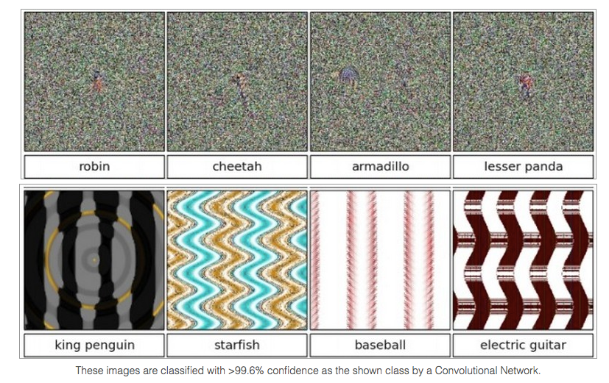
コマドリ
チーター
アルマジロ
レッサーパンダ
オウサマペンギン
ヒトデ
野球ボール
エレキギター

Slide 14
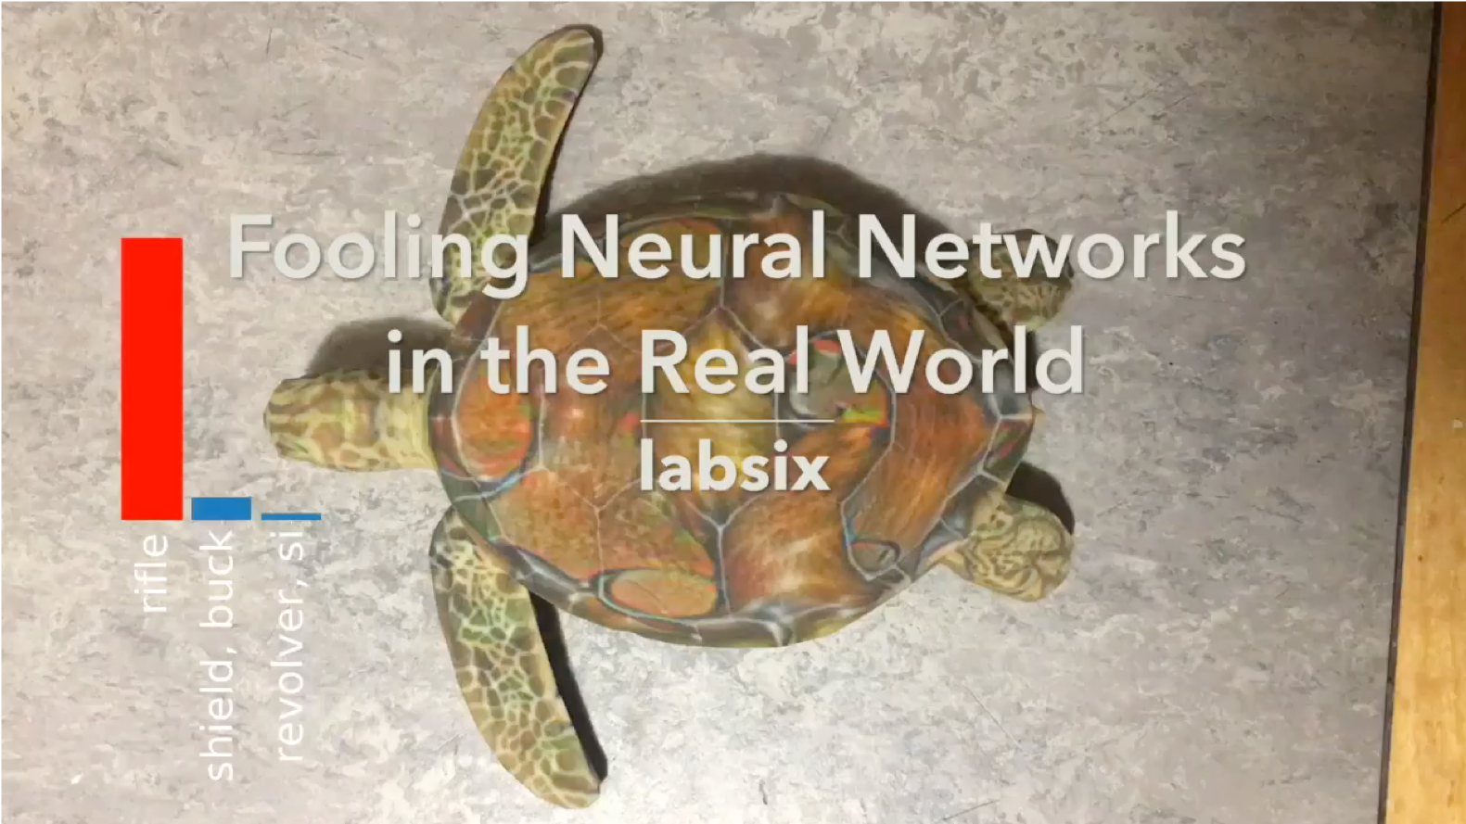
亀をライフル銃と誤認

Slide 15
出力 =
-0.4 | 0.5 | -0.2 | 0.4 | -0.3
・
？
？
？
？
？
ウエイト Ｗ
入力画像 x

Slide 16
出力 =
のずれ
-0.4 | 0.5 | -0.2 | 0.4 | -0.3
・
ー
＋
ー
＋
ー
ウエイト Ｗ
ノイズ e

Slide 17
import numpy as np
w = np.array([-0.4, 0.5, -0.2, 0.4,
-0.3, 0.6, -0.4, 0.1, -0.9, 0.7])
x = np.array([-1.0, -1.0, -1.0, 1.0,
1.0, -1.0, -1.0, 1.0, -1.0, -1.0]) # Random
e = np.sign(w)
print('e:', e) #[-1. 1. -1. 1. -1. 1. -1. 1. -1. 1.]
print('w dot n:', np.dot(w, x)) # 0.3
print('w dot e:', np.dot(w, e)) # 4.5

Slide 18
与えるノイズの特徴
ウエイトと同じ方向（符号）の誤差
画素数が多いとそれだけ誤差にあたえる影響が大きくなる

Slide 19
Fast Gradient Sign Method (FGSM)
画像ｘの敵対的サンプルを作成したい
画像 x の正しいラベルはy
モデルに画像x を与えたとの出力と、正しいラベルyとの誤差は、Loss(x,y)
画像を少し変化させたときに、損失が大きくなる方向を計算し、その符号をもったノイズを加える
x̃ = x + ϵ sign(∇xLoss(x,y))

Slide 20
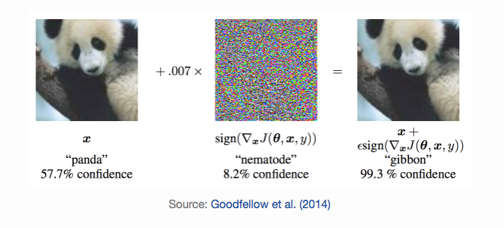
パンダ
テナガザル

Slide 21
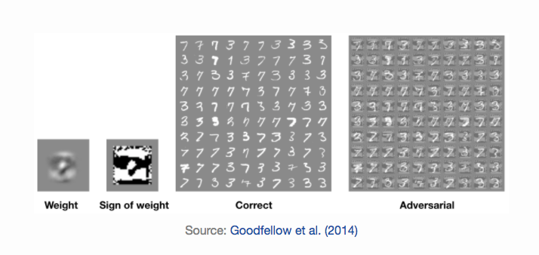
logistic regressionでの敵対的サンプル
Notes:
この実験ではlogistic regressionを使ってMNISTの「3」と「7」に分類しています。元々はエラー率1.6%で3と7に分類できていましたが、FGSMにより生成されたadversarial exampleではエラー率が99%になってしまっています。

Slide 22
敵対的サンプルに対する防御方法
adversarial exampleもtraining setに含めて学習する
損失関数
αLoss(W,x,l)+(1−α)Loss(W,x+ϵsign(∇xLoss(W,x,y))
敵対的サンプルに対するエラー率
８９．４％→１７．９％
欠点 他の手法による攻撃には脆弱

Slide 23
他の攻撃手法
Jacobian-Based Saliency Map Approach (JSMA)
Black-Box Attack

Slide 24
Jacobian-Based Saliency Map Approach (JSMA)
特定の入力を特定の狙ったクラスに誤分類させる方法
下記の画素を誤分類されるまで、繰返し変化させる
値を少し動かした時に、誤分類させたいクラスであると判別される確率が増加
値を少し動かした時に、誤分類させたいクラス以外であると判別される確率が減少

Slide 25
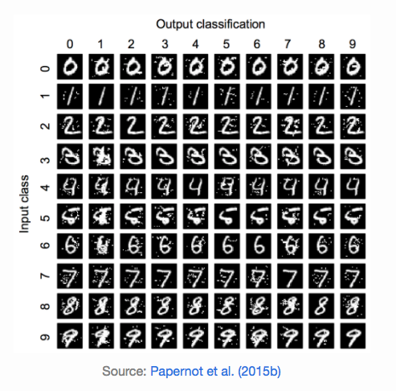

Slide 26
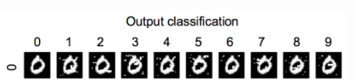

Slide 27
敵対的サンプルに対する防御方法２
値を少し動かした時に、それぞれのクラスに分類される確率を出力せず、ラベルのみ出力する
（gradient masking）
有効な方法といえるか？

Slide 28
Black-Box Attack
モデルやtraining setに直接アクセスできない場合
利用できるのは、攻撃対象となるモデル（oracle）から得られるラベルのみ

Slide 29
Black-Box Attack
手元で代わりのモデルを、攻撃対象となるモデルから得られたラベルを使って学習させる
そのモデルを使ってadversarial exampleを生成する

Slide 30
Black-Box Attack
あるモデルで生成したadversarial exampleは、他のモデルをもだますということがよく起きるという性質を利用

Slide 31
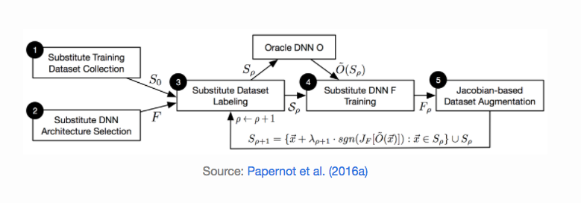
オラクルからのラベル
代替データセット
代替データセットを準備
代替モデルを訓練
データ水増し
代替モデル
データ追加
代替モデルをだます方向に画像を作成

Slide 32
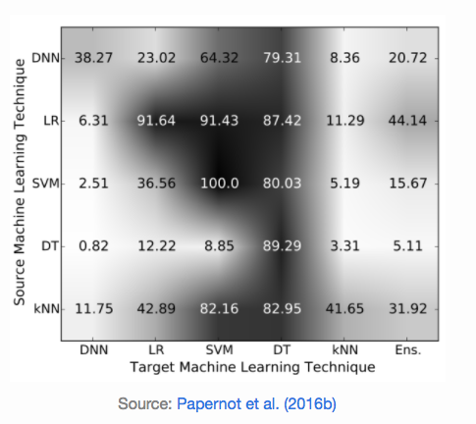
ある機械学習の手法で作成した敵対的サンプルが他の手法を誤分類させる割合
Notes:
DNN(Deep Neural Network)
LR(Loginstic Regression)
SVM(support vector machine)
DT (Decision Tree)
kNN(k-nearest neighbor)
Ens. 各手法のアンサンブル

Slide 33
敵対的サンプルに対する防御方法３
Defensive Distillation
画像の値を少し動かした時に、それぞれのクラスに分類される確率の変化量がより少ないモデルを、元となるモデルから作成する
誤分類させるために必要なノイズの量が多くなるので、人間が変化に気付けるようになる

Slide 34
自由課題
クラス内コンペティションへの参加
授業で学習した内容をもとに、自分で課題を設定
上記のいずれか
（両方できればなおよいです）

Slide 35
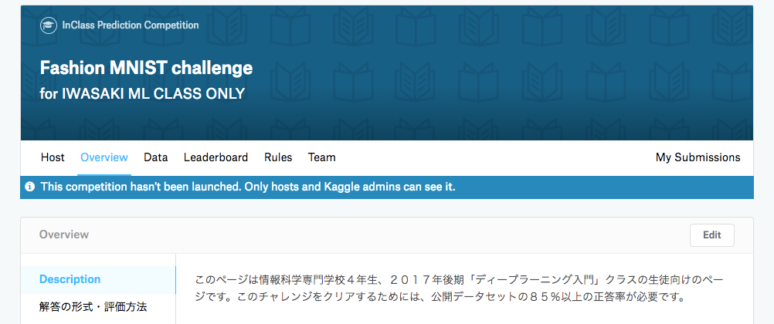
クラス内コンペティションのURL
https://www.kaggle.com/c/fashion-mnist-challenge/
課題の確認、データのダウンロード、解答の投稿、正答率及びリーダーボートの確認が可能です。
Notes:
データのダウンロード、解答の投稿が可能。

Slide 36
クラス内コンペティション参加のURL
https://www.kaggle.com/t/70656905f716451484ae4bcc93de5cf8
上記のURLへアクセスして参加して下さい。
Notes:
データのダウンロード、解答の投稿が可能。

Slide 37
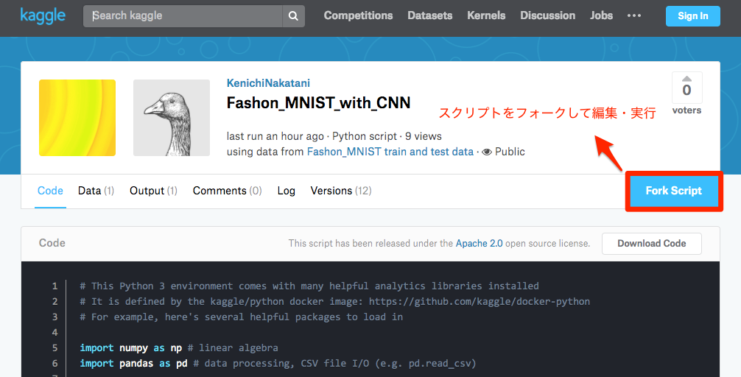
提出ファイル作成用サンプルプログラム
スクリプトをフォークすることにより、モデルの修正、訓練、提出ファイルの作成およびダウンロードが可能です。
https://www.kaggle.com/kenichinakatani/fashon-mnist-with-cnn
Notes:
スクリプトをフォークすることにより、モデルの訓練、修正、評価、提出ファイルの作成、ダウンロードが可能。

Slide 38
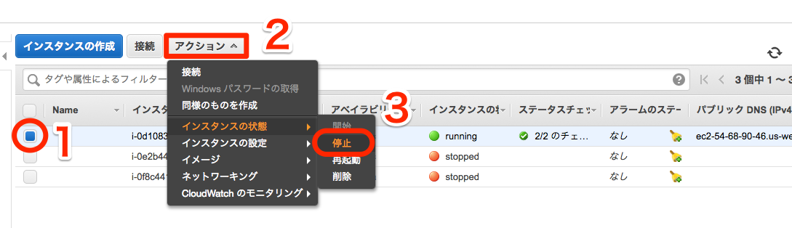
インスタンスの停止（重要）
利用が終ったら、必ずインスタンスを停止して下さい。

